Slide 1


Daniela Soares
Fórum Internacional de Metrologia Legal
25 de outubro de 2019
Duque de Caxias - Brasil
Legal Metrology
International Forum
A importância da Metrologia Legal
Visão do Setor Produtivo

Slide 2
Apresentação Pessoal
Daniela Soares
Responsável por serviços de calibração acreditados
Gerente de Metrologia e Qualidade da empresa Mettler Toledo
Mais de 15 anos de experiência com Instrumentos de Pesagem Não Automáticos
Graduada em Engenharia de alimentos
Responsável por processos de metrologia legal
Diretora conselheira da Rede Metrológica de São Paulo
Integrante do Comitê de Metrologia Legal da REMESP

Slide 3

Consenso Geral
O consenso entre muitos fabricantes nacionais de IPNA e Pesos Padrão, demonstrado em reuniões do Comitê de Metrologia Legal da REMESP e no grupo de trabalho entre REMESP e SIBAPEM é:
A favor da revisão e aprimoramento do modelo de atuação atual
Busca da inovação tecnológica e desenvolvimento industrial
Maior segurança ao consumidor final
Concorrência justa.

Slide 4
Fabricantes e o Controle Metrológico Legal
Pontos de interface com o fabricante / Importador
Metrologia Legal
Regulamentos técnicos
Aprovação de modelos
Verificação inicial
Vigilância de Mercado

Slide 5
Regulamentos Técnicos
Maior abrangência dos equipamentos regulamentados
  IPNA
  IPA
Permitir a inovação da indústria
  o que deve ser feito e não como fazer
  Limites para EMA, EMC...
Alinhamento com a OIML
  Considerar a estrutura dos regulamentos
  Revisão em andamento

Slide 6

Novas tecnologias...

Slide 7
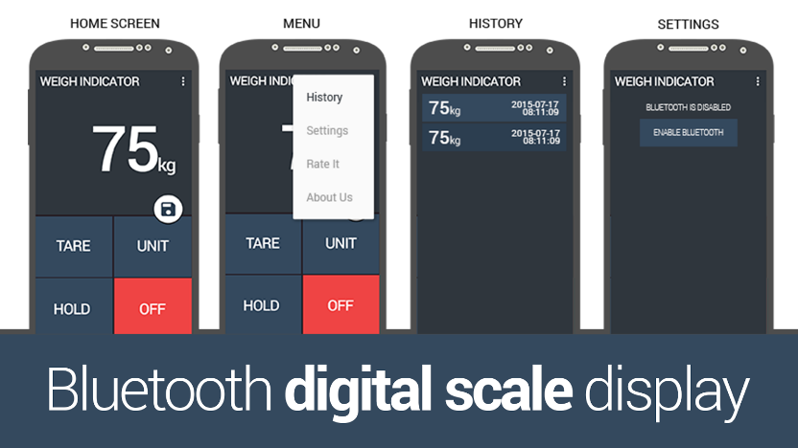
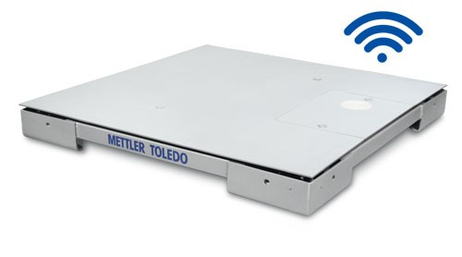
Os regulamentos permitem o uso das novas tecnologias?
Exemplo fictício

Slide 8
Processo de Aprovação de Modelos
13 a 16 meses
7 a 10 meses
6 meses
Definição do modelo a ser aprovado
Confirmar exemplar para testes
Realizar ensaios em laboratório acreditado (opção)
Analise de relatórios e documentação
Abrir processo Orquestra
Exame geral
Elaboração de documentação
Emissão da portaria
Fabricante/Importador
Inmetro / Dimel
60 dias – adequação dos exemplares selecionados
90 dias – pré-testes – EMC, Temperatura, Pesagem
30 dias – importação/documentação
30 dias – ensaios em laboratório acreditado
Prazo de 6 meses constatado nos últimos 3 processos de ATM abertos pela Mettler Toledo
Prazo médio na área técnica em até 60 dias

Slide 9
Processo de Aprovação de Modelos
Prazos médios da Dimel reduziram de até 2 anos para 6 meses
Grande interface e suporte com a área técnica
Não há laboratórios acreditados para ensaios atendendo os requisitos para IPNA > 100 kg
Os preparativos para aprovação não são percebidos pelo Inmetro
Para IPNA aprovados na OIML:
  Não são aceitos os ensaios realizados em laboratórios acreditados (ILAC)
  Impacta no atraso de novas tecnologias no país
  Novo sistema OIML-CS em discussão na sociedade mundial

Slide 10


Relatórios de Ensaios
Laboratórios acreditados
Nacional ou Exterior
Acordo de Reconhecimento Mútuo
OIML-CS
Considerar relatórios de ensaios emitidos no exterior, considerando somente laboratórios acreditados pertencentes ao ILAC
Atualmente a portaria 302/2019 só permite para casos excepcionais
Para instrumentos já aprovados na OIML, o ensaio em laboratório nacional representa custos duplicados e mais 90 dias de acréscimo no processo de aprovação

Slide 11
Verificação Inicial vs Declaração da Conformidade
Verificação Inicial (cenário atual)
Declaração da Conformidade (considerando revisão da Portaria Inmetro 400/13)
Taxa metrológica pode representar até 30% de produtos tipo IPNA classe III Dependência da disponibilidade da RBMLQ-I "Delega" o controle de Qualidade... | Ato voluntário pelo fabricante Grandes vantagens se adequar as taxas metrológicas na revisão da Portaria 400/2013 Aumento da qualidade do produto Aumento da produtividade Responsabilidade do fabricante sobre o produto Demanda supervisão de mercado para garantir a concorrência justa entre fabricantes

Slide 12
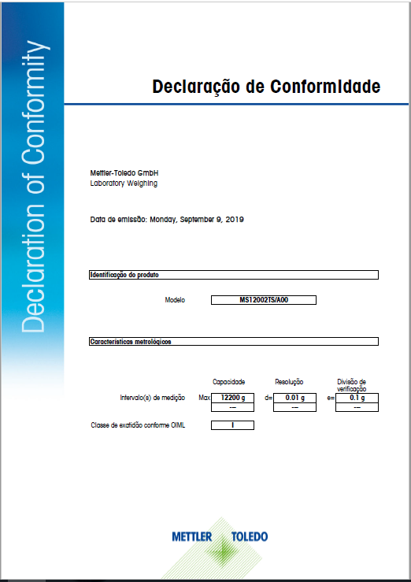
Diretivas Européia aplicada a Mettler Toledo
Aprovação de modelo para aplicações de transações comerciais (EN45501 e OIML R76-1)
Avaliação realizada por METAS, PTB ou NMi
Declaração de conformidade baseado no Sistema de qualidade da produção (unidades certificadas ISO9001 pelo METAS)
Verificação "in-loco" no local de instalação ou pós-reparo por unidades Mettler Toledo

Slide 13

Vigilância de Mercado
Garante a concorrência justa
Segurança para o consumidor
Supervisão de permissionários
Fiscalização sobre fabricantes na declaração de conformidade e amostragem de instrumentos do mercado
Supervisão estratégica baseada em análise de riscos
Definição clara de como será os proventos financeiros para sustentação da rede

Slide 14
Necessidades identificadas
Sistema integrado para completa rastreabilidade de IPNA´s no mercado via número de serie (requerente, importação, local instalação, histórico permissionária...)
Revisão do arcabouço legal garantido penalidades adequadas para infratores
Definição de onde será realizado os ensaios em amostras, para comprovar que o produto está não conforme e como será custeado;
Sistema de registros de infrações ou denúncias e suas devidas tratativas
Definição de como será financiado a supervisão de mercado

Slide 15
Considerações finais
Conforme mencionado, a implementação de um novo Modelo Regulatório é necessário, mas queremos::
PARTICIPAÇÃO dos envolvidos;
FERRAMENTAS para suportar o novo modelo
A TRANSPARÊNCIA entre todas as partes;
Revisão da LEGISLAÇÃO e portarias necessárias
Forte SUPERVISÃO DE MERCADO, sustentando todo os sistema

Slide 16
Daniela Soares
Diretora Conselheira da Rede Metrologia da São Paulo
Gerente de Metrologia e Qualidade
Mettler Toledo
Avenida Tamboré, 418 - Barueri
(11) 4166-7428
daniela.soares@mt.com
www.mt.com

